Slide 1
هدية الى جميع التلاميذ
مجموعة التحدي من اجل تحسين التعليم في الجزائر
عشرة مواضيع مقترحة وحلولها –النموذج الثاني
لشهادة التعليم المتوسط 2020
علوم فيزيائية

Slide 2
الموضوع الاول

Slide 3
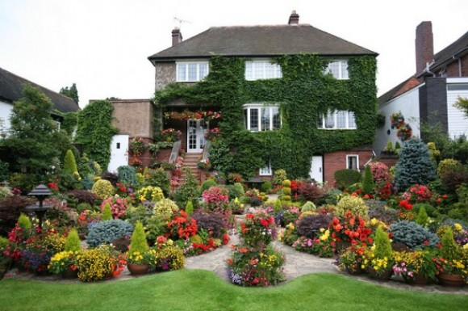
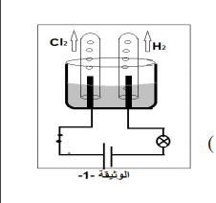
التمرين الاول (6 نقاط)
(H⁺ + Cl⁻ ) نسكب كمية من محلول حمض كلور الماء
في وعاء التحليل الكهربائي مسرياه من الغرافيت
فينطلق غازين كما في وثيقة 1
1- سم الغازين المنطلقين ومن اي مسرى ثم اكتب صيغتهما الكيميائية
2-اكتب معادلة التفاعل في كل مسرى ثم استنتج المعادلة الاجمالية
3-كيف يمكن الكشف عن شاردة الكلور في المحلول قبل التحليل الكهربائي
4-ماذا يحدث لو كان المسريين من الحديد برر اجابتك بمعادلة كيميائية ؟

Slide 4


التمرين الثاني (6 نقاط)
(f) ومعلقة بحبل m=300g من الحديد كتلتها (b) كرية FA/B=4N بقوة (A) يؤثر عليها مغناطيس 1-احسب الثقل ثم مثل الثقل وقوة تاثير المغناطيس 10 N 1cm بسلم رسم كل 2-اكتب شرط التوازن ثم استنتج خصائص قوة تاثير الحبل على الكرية بتطبيق طريقة المضلع المغلق مع اكمال الجدول 3-بعد وضع الكرية في اناء به ماء غاصت داخل الماء فماهو سبب غوصها في الماء ثم احس دافعة ارخميدس 4-مثل قوتي الثقل و دافعة ارخميدس بنفس السلم السابق
f
A
b
طول الشعاع | الشدة | الجهة | المنحى | القوى
؟ |  | ؟ | ؟ | P
؟ |  |  |  | FA/b
؟ | ؟ | ؟ | ؟ | Ff/b

Slide 5
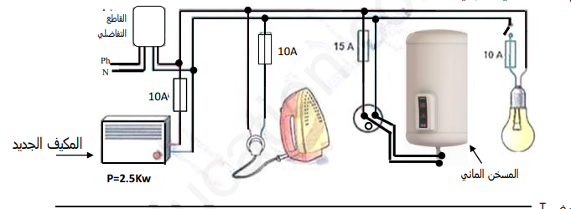
الوضعية الادماجية (8 نقاط)
كان محمد يشتكي كثيرا من عدة مشاكل تحدث له في الاجهزة الكهربائية المنزلية
منها ترسب مادة الكلس في مسخن الماء وانقطاع التيار الكهربائي عند استعمال الاجهزة الكهربائية في ان واحد وعند استبدال المصباح يصاب بصدمة كهربائية بعد لمس مثبته ولم يشتغل جهاز المكيف الهوائي رغم استعماله لوحده ولا يوجد فيه اي خلل فاندهش واحتار من هذه المشاكل كيف يحلها كلها
1-برايك كيف يمكنه حل مشكلة
ترسب مادة الكلس داخل
انبوب سخان الماء
2-ماهو سبب كل من
-انقطاع التيار الكهربائي
-اصابته بصدمة كهربائية
-عدم اشتغال جهاز مكيف الهواء
3-اقترح حلولا لهذه المشاكل

Slide 6
حل التمرين الاول
1-الغازان المنطلقان هما
Cl₂-غاز الكلور من المصعد صيغته الكيميائية
H₂ -غاز الهيدروجين من المهبط صيغته الكيميائية
2-المعادلة الكيميائية في كل مسرى
2 Cl⁻ Cl₂ +2e في المصعد
2H⁺ +2e H₂ في المهبط
2 Cl⁻ (aq) + 2H⁺ (aq) Cl₂ (g) + H₂ (g) المعادلة الاجمالية
3-يمكن الكشف عن شاردة الكلور في المحلول قبل التحليل الكهربائي
ناخذ كمية من المحلول ونضيف لها قطرات من نترات الفضة فنحصل على راسب ابيض يسود بوجود الضوء
4- لو كان المسريين من الحديد وعند سكب محلول حمض كلور الماء فانه يحدث تفاعل بينهما و بنطلق غاز الهيدروجين وتشكل محلول كلور الحديد الثاني
المعادلة هي
Fe(S)+2 (H⁺+Cl⁻)(aq) (Fe²⁺+2Cl⁻)(aq) + H₂(g)

Slide 7


حل التمرين الثاني
P=mxg= 0.3x10=3N1-حساب ثقل الكرية لدينا 1N 1cm -تمثيل القوى المؤثرة لدينا X=3/1=3 cm ومنه 3N X معناه كل P + FA/b+Ff/b=0 2-شرط التوازن هو ومنه بتطبيق طريقة المضلع المغلق على ورق ملمتري تكون خصائص قوة تاثير الحبل 3-سبب غوص الكرية لان كثافتها (حديد) اكبر من كثافة الماء FA= ρxVsXg=ρxmxg/ρs 3-دافعة ارخميدس لدينا FA=1000x0.3x10/7800=0.38N 4-تمثيل القوتين في الرسم
FA/b
P
طول الشعاع | الشدة | الجهة | المنحى | القوى
3cm | 3N |  |  | P
4cm | 4N |  |  | FA/b
5cm | 5N |  |  | Ff/b
FA
P

Slide 8
حل الوضعية الادماجية
1-يمكن حل مشكلة ترسب مادة الكلس باضافة محلول روح الملح في انبوب سخان الماء فيحدث تفاعل بين الكلس والمحلول مما يتاكل ويزول ومنه يحل المشكل
2-الاسباب هي
-انقطاع التيار الكهربائي لان شدة التيار التي تشغلها الاجهزة اكبر من الشدة الاغظمية التي يسمح بها القاطع الكهربائي
-اصابته بصدمة كهربائي لانه لمس سلك الطور مع وجود القاطعة في الحيادي فلم تحميه من عدم مرور التيار الكهربائي
-عدم اشتغال جهاز مكيف الهواء لان الصهورة الخاصة به قيمتها اصغر من قيمة الشدة التي يشتغل بها الجهاز
I=P/U=2.5x100/230=2500/230=10.83A ومنه P=UxI
10A اكبر من قيمة الصهورة 10.83Aاذن شدة التيار التي يشغلها المكيف
3-الحلول المقترحة
-ضبط زر القاطع في قيمة اكبر من القيمة المستعملة حتى يسمح بتشغيل الاجهزة معا
-عزل سلك طور المصباح في مثبته و تركسب القاطعة في سلك الطور
10A -تغيير صهورة المكيف بصهورة قيمتها اكبر من

Slide 9
الموضوع الثاني

Slide 10
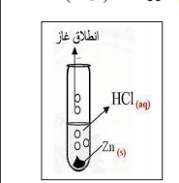
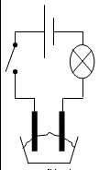
التمرين الاول (5 نقاط)
وزع استاذ العلوم الفيزيائية التلاميذ الى فوجين
ثم طلب من الفوج الاول وضع مسحوق الزنك في انبوب
اختبار و اضافة له كمية من محلول حمض كلور الماء كما في الشكل 1
فلاحظوا حدوث فوران وانطلاق عاز وتشكل محلول جديد
اما الفوج الثاني طلب منهم وضع مسحوق كلور الزنك
فى وعاء التحليل الكهربائي المتصل بدارة كهربائية كما في الشكل 2
فلاحظوا انه لم يتوهج المصباح وعند اضافة الماء المقطر للمسحوق لاحظوا توهج
المصباح و صعود غاز معين في المصعد وترسب معدن في المهبط
1-سم الغاز الذي ينطلق عند كل فوج ثم اكتب صيغته الكيميائية
2-لماذا لم يتوهج المصباح في الحالة الاولى ثم توهج في الحالة الثانية ؟
3-اكمل معادلة التفاعل التي تحدث عند كل فوج
الفوج الاول
Zn(….)+… (H⁺+Cl⁻)(….) (Zn²⁺+….Cl⁻)(...) + H₂(…)
الفوج االثاني
..... Cl⁻ (……) + Zn²⁺ (……) ….. (s) + …..(g).
شكل 1
شكل 2

Slide 11
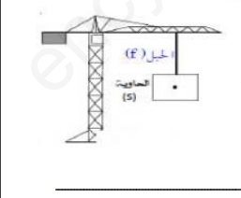

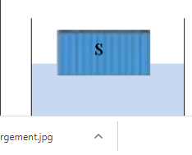

التمرين الثاني (7 نقاط)
عندما زار احمد ميناء الجزائر العاصمة شاهد
m=2000kg كتلته (S) رافعة متوقفة تحمل حمولة
كما في الشكل 1 (f) مربوط بحبل
1-احسب ثقل الحمولة ثم مثل الفعلين المتبادلين بين
10000N 1cmالجسم و الحبل بسلم
2-بعد انقطاع الحبل سقطت الحمولة في ماء البحر
وبقيت طافية كما في الشكل 2
-استنتج قيمة دافعة ارخميدس ثم مثل القوى المؤثرة عليها
3-اكتب شرط التوازن في الحالتين (شكل 1 وشكل2)
ماذا تلاحظ ؟
f
شكل 1
شكل 2

Slide 12
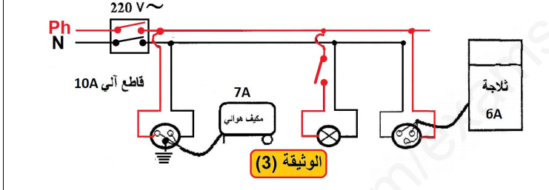
الوضعية الادماجية
بعد بناء محمد منزله الجديد ركب الشبكة الكهربائية حسب المخطط (وثيقة3)
وعندما شاهد الكهربائي مخططه قال له انه ربما ستحدث لك عدة مشاكل بسببه
لأنك لم تحترم الاحتياطات الامنية المعمول بها في التركيبات الكهربائية
1-برايك ماهي المشكلة الممكن حدوثها فيما يخص تشغيل الثلاجة
و تشغيل المكيف الهوائي كل واحد منهما ومشكلة التي تحدث عند تشغيلهما
معا برر اجابتك في حل حالة ؟
2- هل يمكن ان يصاب بصدمة كهربائية
من يريد استبدال المصباح
ويلمس سلط الطور لماذا ؟
3-اقترح حلولا مناسبة لحل
مشكلة تشغيل
كلا من الثلاجة ومكيف الهواء
كل واحد منهما وحل لمشكلة
تشغيلهما معا مع الرسم

Slide 13
حل التمرين الاول
1-الغاز الذي ينطلق عند كل فوج
H₂ -الفوج الاول ينطلق غاز الهيدروجين صيغته الكيميائية
Cl₂ -الفاج الثاني ينطلق غاز الكلور صيغته الكيميائية
2-لم يتوهج المصباح في الحالة الاولى لانه استعملنا مسحوق كلور الزنك
وهو مركب صلب شاردي غير ناقل للتيار الكخربائي اما في الحالة الثاني يتوهج المصباح لانه عند اضافة ماء المقطر نحصل على محلول شاردي ناقل للتيار الكهربائي
3 3-اكمال معادلة التفاعل التي تحدث عند كل فوج
الفوج الاول
Zn(s)+2 (H⁺+Cl⁻)(aq) (Zn²⁺+2Cl⁻)(aq) + H₂(g)
الفوج االثاني
.2 Cl⁻ (aq) + Zn²⁺ (aq) Zn (s) +Cl₂ (g).

Slide 14

حل التمرين الثاني
1-حساب الثقل الحمولة لدينا
P=mxg= 2000x10=20000N
-تمثيل الفعلين المتبادلين بين الجسم و الحبل
10000N 1cm لدينا من السلم كل
20000N X معناه كل
X=20000x1/10000=2cm
2-استنتاج قيمة دافعة ارخميدس في حالة الجسم طافي لدينا
FA=P=20000N
3-شرط توازن حالة شكل 1
P + Ff/s =0
شرط توازن حالة شكل2
P +FA =0
نلاحظ ان شرط التوازن نفسه في الحالتين
وبنفس الخصائص لان الثقل يساوي
كل من قوة تاثير الحبل في الشكل 1 والدافعة في الشكل 2
Ff/s
Fs/f
FA
P

Slide 15
حل الوضعية الادماجية
1-المشكلة الممكن حدوثها عند تشغيل الثلاجة ومكيف الهواء لكل واحد منهما هو الاصابة بصدمة كهربائية بعد لمس هيكلهما في حالة سلط الطور لهما يلمس هيكلهما لانه لا يوجد توصيل ارضي للثلاجة ولا يوجد توصيل بين الماخذ الارضي للمكيف وهيكل المكيف الذي يحميهما من الصدمات الكهربائية
(7A+6A) اما المشكلة التي تحدث عند تشغيلهما معا هو ان شدة تشغيلهما
(10A) اكبر من الشدة العظمى المسموحة من القاطع الالي
لان في هذه الحالة القاطع الالي لا يتحمل هذه الشدة فيفتح القاطع اليا
2-لا يصاب من يريد استبدال المصباح و يلمس سلك الطور لان القاطعة مفتوحة و مركبة في سلط الطور فلا ينتقل التيار الكهربائي عبره
3-الحلول المقترحة
-في حالة الاصابة بصدمة كهربائية عند لمس
هيكل الثلاجة هو تركيب الماخذ الارضي
وتوصيل بينه وبين هيكل الثلاجة
وفي حالة المكيف الهوائي تركيب توصيل بين
الماخذ الارضي له وهيكل المكيف
اما لتشغيلهما معا اعادة ضبط زر القاطع الالي
في قيمة اكبر من قيمتي الثلاجة-
(15A والمكيف والمصباح معا (
15A

Slide 16
الموضوع الثالث

Slide 17
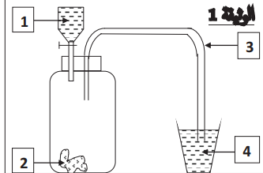

التمرين الاول (6 نقاط)
اراد وليد التحقق من ان الرخام يتكون اساسا من كربونات
الكالسيوم (الكلس) فوضع قطعة من الرخام داخل وعاء
متصل بقارورة (H⁺+Cl⁻) به محلول حمض كلور الماء
تحتوي على رائق الكلس فلاحظ حدوث فوران ونطلاق
غاز عكر رائق الكلس كما في الوثيقة 1
1-سم الغاز المنطلق واكتب صيغته الكيميائية
2-اكتب المعادلة الكيائية بالصيغتين الشاردية و الاحصائية
3- لماذا ينصح بعدم استعمال روح الملح (حمض كلور الماء) في تنظيف الراخام ؟
4-كيف يمكن التاكد من ان محلول حمض كلور الماء يحتوي على شوارد الكلور ؟
HCl
رائق
الكلس
الرخام

Slide 18
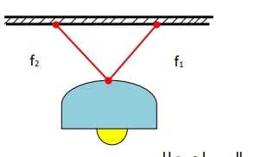
التمرين الثاني (6 نقاط)
m=2kg كتلته (L) ثبت اب وليد مصباح
f1و f2 كما في الشكل بواسطة خيطين
1-احسب ثقل المصباح
2- مثل القوى المؤثرة على المصباح كيفيا
3 مثل شعاعي مركبتي الثقل باختيار محوري
10N 2cm الحبلين بسلم
على ورق ملمتري ثم استنتج خصائص
قوتي تاثير الحبلين من خلال شرط التوازن
60⁰
L

Slide 19
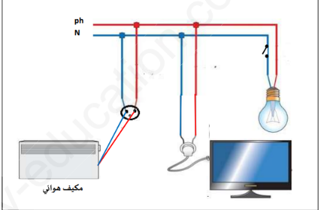
الوضعية الادماجية
عندما كان وليد يشاهد اللقاء النهائي لكاس افريقيا بين الجزائر و السنغال
في شاشة التلفزة حدث توقف جهاز التلفزيون وتلفه و تلف المصباح كلك ولما اراد استبدال المصباح بمصباح اخر جديد اصيب بصدمة كهربائية فاحتار من حدوث هذه المشاكل مما جعله يتصل بكهربائي لإصلاح المشكلتين
1-برايك ماهو سبب توقف جهاز التلفزيون وتلف المصباح ؟
2-لماذا اصيب وليد بصدمة كهربائية
عند ما اراد استبدال المصباح مع التبرير ؟
3-اقترح حلا لمشكلة
تلف التلفزيون و تلف المصباح
مرة اخرى وحل لمشكلة الاصابة
بصدمة كهربائية عند استبدال المصباح
مع الرسم الصحيح

Slide 20
حل التمرين الاول
CO₂1-اسم الغاز المنطلق هو غاز ثنائي اكسيد الكربون صيغته الكيميائية
2-كتابة المعادلة الكيميائية بالصيغة الشاردية
CaCO₃(s)+2 (H⁺ +Cl⁻) (aq) ( Ca²⁺ +2Cl⁻)(aq)+CO₂(g)+H₂O(l)
-كتابة المعادلة الكيميائية بالصيغة الاحصائية
CaCO₃(s)+2 H Cl (aq) CaCl₂ (aq) +CO₂ (g)+H₂O(l )
3-ينصح بعدم استعمال روح الملح في تنظيف الرخام لانه يتفاعل معه وبالتالي يتحلل و يفسد ويصبح غير صالح للاستعمال
4-يمكن الكشف عن شوارد الكلور في محلول حمض كلور الماء باضافة قطرات من محلول نترات الفضة اليه فيشكل راسب ابيض يسود بوجود الضوء

Slide 21
حل التمرين الثاني
P=mxg= 2x10=20N1-حساب الثقل المصباح لدينا
القوى المؤثرة على المصباح هي
p او (الثقل) FT/L قوة تاثير الارض
Ff1/L -قوة تاثير الحبل1
Ff2/L -قوة تاثير الحبل 2
2-تمثيل القوى المؤرة على المصباح كيفيا
3-تمثيل مركبتي شعاع الثقل باختيار محوري الحبلين
P + Ff1/L+Ff2/L=0 -من خلال شرط التوازن لدينا
Fx=- Ff1/Lو Fy=-Ff2/L ومنه خصائص قوة تاير الحبلين لدينا
10N 2cm لدينا من السلم كل
X=20x2/10=4cm ومنه 20N X معناه
خصائص قوتي تاثي الحبلين
Ff2/L
Ff1/L
P
Ff1/L
Ff2/L
الشدة | طول الشعاع | الجهة | المنحى | نقطة التأثير | القوى
11.56N | 2.3cm |  |  | G | Ff1/L
11.56N | 2.3cm |  |  | G | Ff2/L
Ffx
P
Ffy

Slide 22


حل الوضعية الادماجية
1-سبب توقف جهاز التلفزيون وتلف المصباح هو الارتفاع المفاجئ لشدة التيار الكهربائي في المنزل
2-سبب اصابة وليد بصدمة كهربائية عند استبدال المصباح هو لمسه لسلك الطور مع تركيب القاطعة في سلك الحيادي لانه في هذه الحالة يمر التيار مباشرة عبر سلك الطور الى المصباح
3-الحلول المقترحة
-في حالة تلف جهاز التلفزيون والمصباح بسبب
حدوث ارتفاع مفاجئ لشدة التيار يجب استعمال
قاطع الي يسمح بقطع التيار الكهربائي وحماية
الاجهزة الكهربائية من التلف
-في حالة الاصابة بصدمة كهربائية هو تغيير
تركيب القاطعة من سلك الحيادي الى سلك
الطور و عزل ناقل مثبت المصباح

Slide 23
الموضوع الرابع

Slide 24
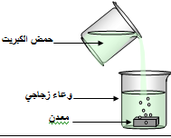
التمرين الاول (5 نقاط)
(2H⁺+SO₄²⁻ ) نسكب كمية من محلول حمض الكبريت
في وعاء به قطعة معدنية فيحدث فوران
و انطلاق غاز نكشف عنه يتقريب عود ثقاب مشتعل
فتحدث فرقعة وتشكل محلول جديد
(Fe²⁺+SO₄²⁻ ) وهو كبريتات الحديد الثاني
1-سم الغاز المنطلق ثم اكتب صيغته الكيميائية ثم حدد المعدن المستعمل
2-كيف يمكن الكشف عن شوارد المحلول الناتج (كبريتات الحديد)
3-اكمل معادلة التفاعل بالصيغة الشاردية ثم استنتج المعادلة بالصيغة الاحصائية
……(S)+ (2H⁺+…… )(…….) (……..+ SO₄²⁻ )(aq) + ….. (g )

Slide 25
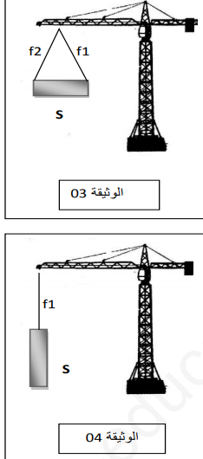
التمرين الثاني (7 نقاط)
في ورشة البناء بحي بوينان شاهد سليم رافعة متوقفة
f1 و f2 مربوطة بحبلين (C) رافعة حمولة
كما في الوثيقة 3 وبعد مدة انقطع احد الحبال
فبقيت في حالة توازن كما في الوثيقة 4
1-اذكر القوى المؤثر ة على الحمولة ثم مثلها كيفيا
F1=F2=20000N 2-مثل قوتير تاثير الحبلين اذا كانتا
10000N 1cm على ورق ملمتري بسلم
3-اكتب شرط التوازن ثم استنتج خصاص الثقل
4-مثل الفعلين المتبادلين بنفس السلم في حالة وثقية 4
30⁰

Slide 26
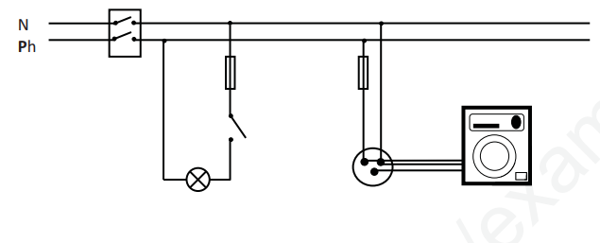
الوضعية الادماجية
بعد زيارة احمد الكهربائي بيت اخيه من اجل مساعدته على تركيب الشبكة الكهربائية في مطبخه الجديد ولما شاهد المخطط قال له انك ارتكبت ثلاثة اخطاء ربما تسبب لك اخطار كهربائية انت غنى عنها عليك بتغيير تصميم المخطط
1-برايك ماهي الاخطاء الثلاثة التي توجد في المخطط برر كل حالة ؟
2-متى يمكن للغسالة ان تشتغل بشكل عادي دون فساد الصهورة لماذا ؟
3-اقترح حلولا لكل من الاخطاء السابقة مع اعادة تصميم المخطط بشكل صحيح

Slide 27
حل التمرين الاول
H₂ 1-الغاز المنطلق عند التفاعل الكيميائي هو غاز الهيدروجينن صيغته الكيميائية
واسم المعدن المستعمل هو الحديد
2-يتم الكشف عن شوارد المحلول الجديد كمايلي
نقسم المحلول الى قسمين ونضع كل كمية في انبوب اختيار
-نكشف عن شوارد الحديد الثنائي باضافة قطرات من محلول هيدروكسيد الصوديوم في الانبوب الاول فنحصل على راسب اخضر فاتح
نكشف عن شوارد الكبريتات باضافة قطرات من محلول كلور الباريوم في الانبوب الثاني فنحصل على راسب ابيض
3-اكمال معادلة التفاعل بالصيغة الشاردية
Fe(S)+ (2H⁺+ SO₄²⁻ )(aq.) (Fe²⁺ + SO₄²⁻ )(aq) + H₂ (g )
-كتابة المعادلة بالصيغة الاحصائية
Fe(S)+ H₂SO₄ (aq.) FeSO₄ (aq) + H₂ (g )

Slide 28
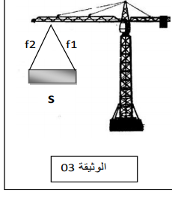
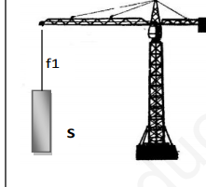
حل التمرين الثاني
1-القوى المؤثرة على الحمولة هي
p او (الثقل) FT/C قوة تاثير الارض
Ff1/C -قوة تاثير الحبل1
Ff2/C -قوة تاثير الحبل 2
2-تمثيل قوتي تاثير الحبلين
10000N 1cm لدينا من السلم كل
X=20000x1/10000=2 cm ومنه 20000N X معناه
P + Ff1/L+Ff2/L=0 3-من خلال شرط التوازن لدينا
Ff1/L+Ff2/L=-P =-ومنه
Ff1/L=Ff2/L=-Pومنه
-خصائص قوة الثقل لدينا
Ff1/C
Ff2/C
P
Ff2/C
P
Ff1/C
Ff/C
الشدة | طول الشعاع | الجهة | المنحى | نقطة التأثير | القوى
43451N | 4.38cm |  |  | G | P
FC/f

Slide 29
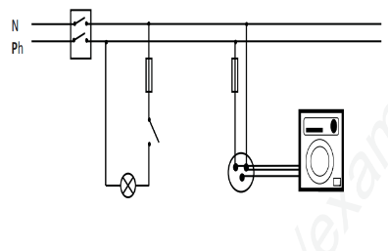
حل الوضعية الادماجية
1-الاخطاء التي ارتكبها صاحب المنزل هي
-تركيب القاطعة في سلك الحيادي ربما تسبب له صدمة كهربائية عندما يريد استبدال المصباح ويلمس سلك الطور
-تركيب االصهورة الخاصة بالمصباح في سلك الحيادي لا تحمي في هذه الحالة المصباح من الارتفاع المفاجئ لشدة التيار الكهربائي
-عدم وجود توصيل بين الماخذ الارضي و الارض الخاص بالثلاجة ربما يصاب من يشغلها ويلمس هيكل الثلاجة بوجود سلك الطور ملامس لهيكلها
2-يمكن للغسالة الاشتغال بشكل عادي دون فساد الصهورة عندما تكون قيمتها اكبر من قيمة شدة التيار التي تشغلها الغسالةة لانه في هذه
الحالة تستطيع الصهورة تحمل الشدة المناسبة لها
3- الحلول المقترحة للمشاكل الثلاثة هي
-استبدال تركيب القاطعة من سلك الحيادي
الى سلك الطور
-استبدال تركيب الصاهورة للمصباح من سلك
الحيادي الى سلك الطور
-وضع توصيل بين الماخذ الارضي للغسالة والارض

Slide 30
الموضوع الخامس

Slide 31
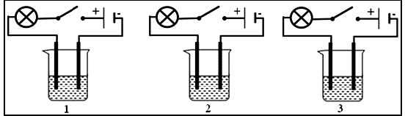
التمرين الاول (6نقاط)
قسم الاستاذ التلاميذ الى ثلاثة افواج
حيث وضع الفوج الاول في وعاء التحليل الكهربائي 1
مسحوق كبريات النحاس والفوج الثاني وضع في وعاء 2 محلولا مائيا سكري
ووضع الفوج الثالث في وعاء 3 محلول كلور الزنك كما في الشكل
1-صف ما يحدث للمصباح في كل حالة برر اجابتك ؟
2- اكتب معادلة التفاعل الذي يحدث في كل مسرى ثم استنتج المعادلة الاجمالية
3-ماذا يحدث للمصباح عند اضافة ماء مقطرا لمسحوق كبريتات النحاس لماذا ؟
4-كيف يمكن الكشف عن شوارد المحلول الناتج عند اضافة الماء المقطر ؟

Slide 32
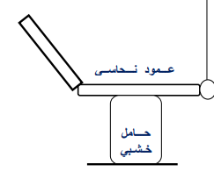

التمرين الثاني (6نقاط)
قام فوج التلاميذ بدلك انبوب من الزجاج بالقماش
ثم قربوه حتى اللمس من عمود نحاسي مستند
على حامل خشبي ملامس لكرية مغلفة بالالومنيوم
وغير مشحونة كما في الشكل 1
اما الفوج الثاني دلك انبوب من البلاستيك بالقماش
وقربوه من كرية مغلفة بالالومنيوم وغير مشحونة
بدون لمس كما في الشكل 2
1-صف ما يحدث للكرية عند كل فوج مع الرسم
2-مانوع التكهرب بالنسبة للانبوب والكرية عند كل فوج
بالنسبة للانبوب و الكرية ؟
3-برايك ماذا يحدث للكرية عند استبدال الحامل الخشبي بحامل
معدني متصل بالارض بالنسبة للفوج الاول برر اجابتك
مع بالرسم ؟
شكل 1
شكل2

Slide 33
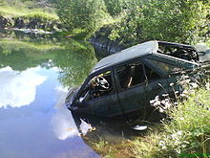
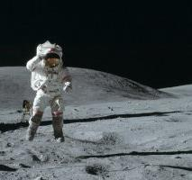
الوضعية الادماجية (8 نقاط)
عندما كان محمد يبحث عن مواضيع علمية في شبكة الانترنت
وجد انه يحدث تأكل هياكل السيارات الحديدية التي تترك
في الهواء بسبب الامطار الحمضية (احتوائها على حمض
الكبريت ) فاندهش من هذه المعلومة المحيرة كما وجد
ان العالم و الفضائي امسترونغ اندهش من قلة ثقله ست
مرات و كأته يطير فوق القمر فلم يفهم محمد هذه الاشكالية
1-كيف تفسر له ان سبب تأكل السيارات هو الامطار الحمضية
مبييا له ذلك بنمذجة المعادلة المناسبة ؟
2-لماذا وجد العالم امسترونغ ان ثقله قل ست مرات
بين الارض و القمر مدعما ذلك بمثال عددي
وتمثيل القوى المؤثرة عليه بسلم من اختيارك وهو واقف في حالة توازن ؟
3-برايك هل كتلة الاجسام على القمر تقل ام تزداد برر اجابتك ؟

Slide 34
حل التمرين الاول
1-بالنسبة للفوج الاول لا يتوهج المصباح لان مسحوق كبريتات النحاس هو جسم صلب شاردي لا ينقل التيار الكهربائي
-بالنسبة للفوج الثاني لا يتوهج المصباح لان محلول المائي السكري هو محلول جزيئي لا ينقل التيار الكهربائي
-بالنسبة للفوج الثالث يتوهج المصباح لان محلول كلور الزنك هو محلول شاردي ينقل التيار الكهربائي
2-المعادلة الكيميائية التي تحدث هي لمحلول كلور الزنك في كل مسرى
2 Cl⁻ Cl₂ +2e في المصعد
Zn²⁺ +2e Zn في المهبط
2 Cl⁻ (aq) + Zn²⁺ (aq) Cl₂ (g) + Zn (s) المعادلة الاجمالية
3-عند اضافة المء المقطر لمسحوق كبريتات النحاس فان المصباح يتوهج لانه يصبح محلولا شارديا
4-يتم الكشف عن شوارد المحلول الجديد كمايلي
نقسم المحلول الى قسمين ونضع كل كمية في انبوب اختيار
-نكشف عن شوارد النحاس باضافة قطرات من محلول هيدروكسيد الصوديوم في الانبوب الاول فنحصل على راسب ازرق
نكشف عن شوارد الكبريتات باضافة قطرات من محلول كلور الباريوم في الانبوب الثاني فنحصل على راسب ابيض

Slide 35
حل التمرين الثاني (6نقاط)
1- في حالة الفوج الاول عند لمس الانبوب
المشحون بالموجب طرف العمود النحاسي الملامس
للكرية في الطرف الثاني فان الشحنات السالبة تنتقل
عبر العمود من الكرية الى الانبوب ومنه تصبح
العمود و الكرية مشحونان بالموجب (نفس الشحنة )
فيحدث بينهما تنافر
-في حالة الفوج الاول عند تقريب الانبوب المشحون
بالسالب نحو الكرية غير المشحونة فان الشحنات
السالبة داخل الكرية تتنتقل نحو الطرف
الاخر (المعاكس) للانبوب ومنه يبقى الطرف
المقابل للانبوب مشحون بالموجب فيحدث تجاذب بينهما
2-في حالة الفوج الاول نوع التكهرب بالنسبة للانبوب هو تكهرب
بالدلك وبالنسبة للكرية تكهرب باللمس
في حالة الفوج الثاني نوع التكهرب بالنسبة لانبوب تكهرب بالدلك
اما بالنسبة للكرية تكهرب بالتاثير
3-عند استعمال حامل من النحاس فان الكرية لا يحدث لها شيئ
لان الشحنات السالبة للارض تنتقل عبر التصيل ثم الحامل وتتعادل
مع الشحنات الموجبة الزائدة
+
+
+
-
-
+
+
+
+
-
-
-
+
-
+
-
+
-
+
-
+
-
-
-
-
-

Slide 36
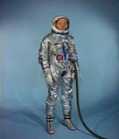

حل الوضعية الادماجية
1-افسر سبب تاكل هياكل السيارات الحديدية هو الامطار الحمضية لانها تحتوي على حمض الكبريت الذي يتفاعل كيميائيا مع الحديد ويؤدي الى تاكلها وفق المعادلة الاتية
Fe(S)+ (2H⁺+ SO₄²⁻ )(aq.) (Fe²⁺ + SO₄²⁻ )(aq) + H₂ (g )
2- وجد العالم امسترونغ ان ثقله اقل 6 مرات من ثقله في الارض
لان الجاذبية على القمر اقل من الارض 6 مرات
m=70kg مثال -اذا كانت كتلة امسترونغ
Pt=mxg=70x10=700N فان ثقله على الارض
Pl=mxg=70x1.6=112N ويكون ثقله على القمر هو
Pt/Pl=700/112=6ومنه العلاقة بين الثقل في الارض والقمر
اذن ثقله على القمر اقل من الارض 6 مرات
200N 1cmالسلم المناسب للتمثيل هو
3-كتلته على سطح القمر لا تزداد ولا تقل لان الكتلة مقدار ثابت (تبقى محفوظة)
على الارض
Ft/a
P
على القمر
Fl/a
P

Slide 37
الموضوع السادس

Slide 38
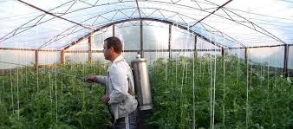
التمرين الاول (5 نقاط)
لمعالجة بعض النباتات (الطماطم و الكروم و البطاطا)
ضد مرض العفونة الفطرية قام المزارع بتحضير
في دلو(Cu²⁺+ SO₄²⁻ ) محلول كبريتات النحاس
من الحديد ثم تركه وبعد مدة اندهش المزارع
من تشكل طبقة حمراء على سطح الدلو وتغير
لون المحلول الى الاخضر فضن ان المحلول فسد
ولكن ابنه الذي يدرس السنة الرابعة متوسط قال له
سافسر لك ذلك يابي
1-كيف يفسر له الابن الطبقة الحمراء التي ظهرت على سطح الدلو وكيف تم ذلك مبينا بنمجة بمعادلة كيميائية ؟
2-ماهي الطريقة التي يمكن ان يوضح بها الابن لابيه الى ماذا يرجع اللون الازرق في الاول و اللون الاخصر بعد مدة ؟
3-اقترح النصيحة التي يقدمها الابن لابيه من اجل عدم الوقوع في هذه المشكلة مرة اخرى

Slide 39
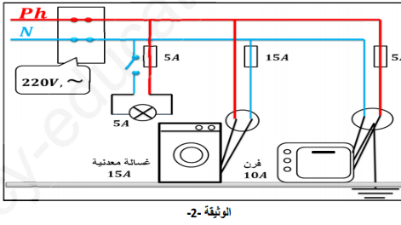
التمرين الثاني (6 نقاط)
من اجل ان يختبر استعداد ابنه طلب الكهربائي منه تحديد الاخطاء الواردة في المخطط الكهربائي الذي صممه ثم اقتراح الحلول المناسبة لهذه الاخطاء من اجل تصحيحها واعادة الرسم بشكل صحيح
1-اذكر الاخطاء الممكنة في هذا المخطط
2- ماهو الهدف من استعمال الون الاحمر و الازرق في النواقل ؟
3-اقترح حلولا مناسبة لكل خطأ مع اعادة الرسم

Slide 40
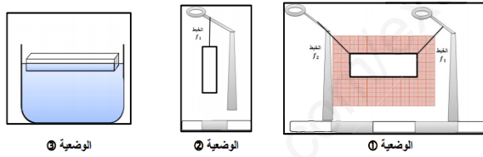
الوضعية الادماجية (8 نقاط)
عندما ذهب احمد مع مجموعة التلاميذ في رحلة مدرسية علمية الى احدى مكتبة الامل مع عمودي الانارة f1 و f2 شاهد لافتة معلقة فوق الباب ومربوطة بحبلين
وبعد خروجها شاهد ان الحبل الاول انقطع وبقيت اللافتة في حالة توازن لمدة ثم انقطع الحبل الثاني وسقطت اللافتة فوق مسبح مائي ثم غاصت ولكنها ارتفعت و بقيت طافية فوق الماء في حالة توازن
فاراد استغلال هذه الظواهر لتفسيرها لزملائه من السنوات الرابعة متوسط
1-كيف يفسر لهم بقاء اللافتة في حالة توازن قبل وبعد انقطاع احد الحبلين مع ذكر شرطي التوازن لكل حالة و تمثيل القوى المؤثرة عليها في الحالتين بشكل كيفي ؟
2-ماهي القوة التي يذكرها لهم وادت الى جعل الافتة ترتفع الى سطح الماء و ذكر خصائصها ؟
3- هل تكون في هذه الحالة
شدة دافعة ارخميدس اكبر
ام اصغر ام تساوي
الى شدة الثقل
مع التبرير والتمثيل ؟
f2
f1
f2
مكتبة الامل
مكتبة الامل

Slide 41
حل التمرين الاول
1-ظهور الطبقة الحمراء يعود الى حدوث تفاعل بين محلول كبريتات النحاس والحديد مما ينتج عنه تشكل طبقة حمراء من النحاس ويتم ذلك وفق المعادلة الاتية
Fe(S)+ (Cu²⁺+ SO₄²⁻ )(aq.) (Fe²⁺ + SO₄²⁻ )(aq) + Cu (s )
2-الطريقة التي يبين بها الى ماذا يرجع اللون الازرق في الاول هو انه ياتي بكمبة من محلول كبريتات النحاس شفاف ثم يضيف له قطرات من محلول هيدروكسيد الصوديوم فيحصل على راسب ازرق دليل على وجود شوارد النحاس
ماذا يرجع اللون الاخضر ياتي بكمبة من محلول كبريتات الحديد شفاف ثم يضيف له قطرات من محلول هيدروكسيد الصوديوم فيحصل على راسب ااخضر دليل على وجود شوارد الحديد الثنائي
3-النصيحة التي يقدمها له الابن وهي عدم استعمال دلاء من بعض المعادن (حديد –زنك او الومنيوم ) لانها تتفاعل مع محلول كبريتات النحاس بل استعمال دلاء من البلاستيك لانه لا يتفاعل مع محلول كبريتات النحاس

Slide 42
حل التمرين الثاني
1-الاخطاء الممكنة في المخطط هي
-تركيب القاطعة في سلك الحيادي
-استعمال ماخذ عادي للغسالة بدون توصيل ارضي
-استعمال صهورة للفرن الكهربائي قيمتها اقل من القيمة التي يشغلها الفرن
-تركيب صهورة الغسالة في سلك الحيادي
2-الهدف من استعمال اللون الاحمر والازرق للنواقل للتمييز بينها حيث يكون سلك الطور باللون الاحمر وسلك الحيادي باللون الازرق
3-الحلول المقترحة هي
-استعمال ماخذ ثلاثي الاطراف مع توصيله
بالارض و بهيكل الغسالة
-استبدال تركيب القاطعة من سلك الحيادي
الى سلك الطور
-استبدال الصهورة الخاصة بالفرن بصهورة
قيمتها تساوي او اكبر من قيمة الشدة التي
تعمل بها الفرن
-استبدال تركيب صهورة الغسالة من سلك الحيادي الى الطور
10A

Slide 43
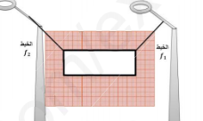

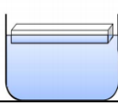
حل الوضعية الادماجية
1-يفسر لهم سبب بقاء اللافتة في حالة توازن حسب شرطي التوازن الاول اثرت عليها ثلاث قوى حواملها غير متوازية و الشرط الثاني المجموع الشعاعي للقوى الثلاثة وهي قوة تاثير ثقل اللافتة وقوة P+f1+f2=0تأثير الحبل الاول وقوة تاثير الحبل الثاني معدوم اي
-سبب بقاء اللافتة في حالة توازن بعد انقطاع الحبل الاول
حسب شرطي التوازن الاول انها اصبحت تحت تاثير قوتين
متعاكستين في الاتجاه ومتساويتين في الشدة هما قوة تاثير
ثقل اللافتة و قوة تاثير الحبل الثاني
P+f2=0 مجموعهما الشعاعي معدوم اي
والثاني ان لمها نفس الحامل
2-القوة التي اثرت غلى اللافتة وجعلتها ترتفع الى سطح الماء
هي قوة دافعة ارخميدس وخصائصا هي
-حاملها شاقولي –اتجاهها نحو الاعلى –شدتها لها علاقة
بحجم اللافتة و الكتلة الحجمية للماء والجاذبية الارضية ونقطة تاثيرها مركز اللافتة
3-في هذه الحالة تكون شدة دافعة ارخميدس تساوي الى شدة الثقل لان اللافتة طافية وفي حالة توازن فهي تحت تاثير قوتين متعاكستين في الاتجاه ومتساويتين في الشدة
Ff2/s
Ff1/s
مكتبة الامل
P
Ff2/s
مكتبة الامل
P
FA
P

Slide 44
الموضوع السابع

Slide 45

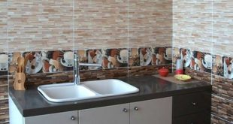
التمرين الاول (5 نقاط)
عندما ارادت الام تنظيف المطبخ من الترسبات الكلسية بمناسبة قدوم شهر رمضان المبارك استعملت قارورة بلاستيكية لروح الملح (حمض كلور الماء) ولما سقت قطرات منه على سدادة مجرى المضبخ الحديدية انهشت من حدوث فوران مما جعلها تقول لابنها انك اشتريت لي منظف غير مناسب
1-كيف تفسر حدوث فوران عند سقوط قطرات من روح الملح على السدادة الحديدية مدعما اجابتك بكتابة المعادلة بالصيغة الشاردية ؟
2-ماهو السبب الذي يجعل وضع مثل هذه المحاليل في قارورات بلاستيكية ؟
3-ماهو الحل الذي تقترحه على الام حتى تستعمل هذه المادة في تنظيف المطبخ بدون حدوث فوران السدادة مرة اخرى برر اجابتك ؟

Slide 46
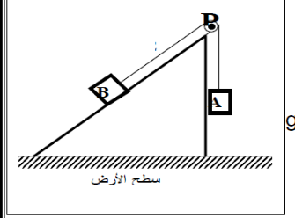
التمرين الثاني (7 نقاط)
mA=1.5kg كتلتهما A و B نعلق جسمان
f2 و f1مربوطين بحبلين mB=3kg و
في حالة توازن كما في الشكل
A1-اذكر القوى المؤثرة على جسم
ثم مثل الفعلين المتبادلين B و A2-احسب ثقل الجسمين
10N 1cm بسلم f1 و الحبل A بين الجسم
محصلة الثقل و قوة تاير الحبل اذا كانت قيمتها F 3-مثل القوة
على ورق مامتري ثم استنتج خصائصها Ff2/B=15N
4-اكتب شرط التوازن للجسم ثم استنتج خصائص
قوة تاثير السطح على الجسم
f2
f1
B
A
S
60⁰

Slide 47
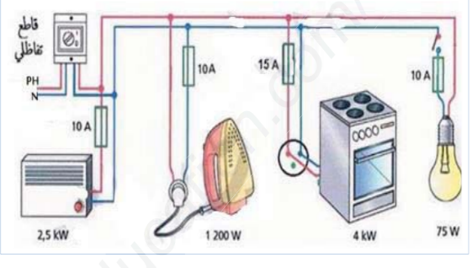
الوضعية الادماجية
بعد انتقال عائلة محمد الى مسكنها الجديد لاحظوا انه تحدث لهم عدة مشاكل بسبب الشبكة الكهربائية المنجزة فيه حديثا
-مشكل ان المكيف الهوائي لا يعمل عند تشغيله رغم انه غير فاسد
-مشكل الاصابة بصدمة كهربائية عند استبدال المصباح الفاسد واخر جديد
-مشكل انقطاع التيار الكهربائي عند تشغيل الاجهزة الكهربائية في ان واحد
فاراد محمد معرفة سبب هذه المشاكل وطريقة حلها بسرعة
1-برايك ماهو سبب كل مشكلة ؟
2-هل يمكن ان تحدث مشاكل
عند تشغيل الغسالة برر اجابتك ؟
3-اقترح حلولا مناسبة لكل مشكل
مع الرسم الصحيح للمخطط

Slide 48
حل التمرين الاول
1-سبب حدوث فوران هو انه حدث تفاعل كيميائي بين روح الملح (حمض كلور الماء ) وسدادة الحديد وذلك وفق المعادلة الشاردية الاتية
Fe(S)+ (2H⁺+ SO₄²⁻ )(aq.) (Fe²⁺ + SO₄²⁻ )(aq) + H₂ (g )
2-السبب الذي يجعل وضع مثل هذه المواد في قارورات بلاستيكية حتى لا يحدث تفاعل بينها و بين المادة الموضوعة فيها وبالتالي تفسد وتصبح غير صالحة للاستعمال
3-الحل الذي اقترحه على الام حتى يمكن استعمال روح الملح في تنظيف المطبخ هو تغيير السدادة الحديدية بسدادة بلاستيكية ومنه لا يحدث تفاعل بينهما

Slide 49
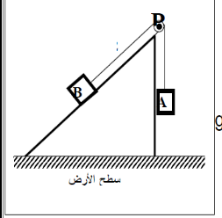
حل التمرين الثاني
هي A 1-القوى المؤثرة على الجسم
Ff1/A - قوة تاثير الحبل وp او (الثقل) FT/A قوة تاثير الارض
PA=mxg= 1.5x10=15N لدينا A 2-حساب ثقل الجسم
PB=mxg= 3x10=30N لدينا B -حساب ثقل الجسم
f1 و الحبل A -تمثيل الفعلين المتبادلين بين الجسم
10N 1cm من السلم كل
X=15/10=1.5 cm ومنه 15N X معناه كل
محصلة الثقل و قوة تاير الحبل F 3-تمثيل القوة
10N 1cm من السلم كل
X=30/10=3 cm ومنه 30N X معناه كل
X=15/10=1.5 cm ومنه 15N X معناه كل
F -خصائص القوة
F=P+Ff2/B ولدينا P + Ff2/B+FS/B=0 4-شرط التوازن
Fs/B= -P ومنه
-خصائص قوة تاثير السطح
Ff1/A
B
A
FA/f1
Ff2/B
Fs/B
F
الشدة | طول الشعاع | الجهة | المنحى | نقطة التأثير | القوى
25.8N | 2.6cm |  |  | G | F
P
الشدة | طول الشعاع | الجهة | المنحى | نقطة التأثير | القوى
25.8N | 2.6cm |  |  | G | Fs/B

Slide 50


حل الوضعية الادماجية
1-الاسباب هي حسب كل مشكلة
-مشكلة عدم اشتغال مكيف الهواء السبب هو ان شدة الصاهورة الخاصة به اقل من شدة التيار التي يشتغل بها الجهاز
-مشكلة الاصابة بصدمة كهربائية عند تركيب المصباح ولمس سلك الطور السبب هو وجود القاطعة في سلك الحيادي
-مشكلة انقطاع التيار الكهربائي عند تشغيل الاجهزة الكهربائية معا السبب هو ان الشدة التي تشتغل بها معا تكون اكبر من شدة التيار التي يسمح بها القاطع الالي
2-نعم يمكن ان يحدث عند تشغيل الغسالة و لمسها مع وجود لمس لسلك الطور مع هيكلهامشكل الاصابة بصدمة كهربائية وهذا لانه لا يوجد توصيل بين الماخذ الارضي للغسالة والارض او مشكل عدم اشتغال الغسالة
3-الحلول المقترحة لكل مشكلة هي
-ااستبدال تركيب القاطعة الخاصة بالمصباح
من سلك الحيادي الى سلك الطور
تغيير الصاهورة الخاصة بالمكيف بصاهورة اخرى
لها قيمة اكبر او تساوي شدة التيار التي يعمل بها المكيف
-تغيير ضبط زر القاطع في قيمة اكبر بحيث توافق
قيم الشدات لكل الاجهزة معا
-اضافة توصيل بين الماخذ الارضي والارض للثلاجة
للغسالة واخر مع هيكلها
20A
5A
15A

Slide 51
الموضوع الثامن

Slide 52
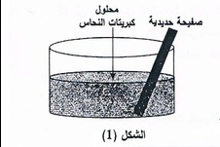
التمرين الاول (6 نقاط)
صفيحة من الزنك
نغمر جزء من صفيحة معدنية من الزنك في وعاء
بعد فترة يتأكل(Cu²⁺+SO₄²⁻) به محلول كبريتات النحاس
الجزء المغمور ويغطى بطبقة حمراء
(Zn²⁺+SO₄²⁻) و يتشكل محلول جديد هو كبريتات الزنك
واختفاء اللون الازرق للمحلول وظهور اللون الابيض
1-ماهي الافراد الكيميائية المسؤولة عن الطبقة الحمراء –اللون الازرق –اللون الابيض
ثم حدد صيغها الكيميائية؟
2-اكتب المعادلة الكيميائية للتفاعل الحادث بالصيغتين الشاردية و الاحصائية
3-كيف يمكن الحصول على محلول كبريتات النحاس انطلاقا من حدوث تفاعل بين معدن معين و محلول كبريتات الفضة محددا المعدن الممكن استعماله والمعادلة المناسبة ؟

Slide 53
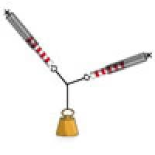
التمرين الثاني (6 نقاط)
من اجل دراسة شرط توازن جسم صلب ركب التلاميذ التجربة
D1=20Nسجلتا D2 و D1 حيث تتكون من ربيعتان
m=2kg مقدارها C وكتلة D2=20N و
في حالة توازن كما في الشكل S متصلة بجسم
C1-اذكر القوى المؤثرة على كل جسم
ثم مثل الفعلين المتبادلين C2-احسب ثقل الجسم
10N 1cm بسلم f و الحبل C بين الجسم
ثم تحقق منه باستعمال طريقة محصلة قوتي الربيعتين S3-اكتب شرط التوازن للجسم
ثم استنتج خصائص القوى الثلاثة
D1
D2
120⁰
S
S
f
C

Slide 54
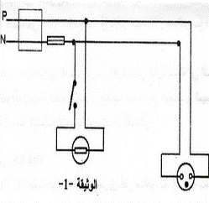
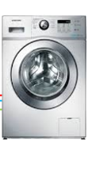
الوضعية الادماجية (8 نقاط)
عندما زار سليمان بيت عمه في القرية وجد عمه
يريد تثبيت مصباح جديد بعد فساد المصباح
السابق في المطبخ (وثيقة 1) ولكنه لما لمس
احد النواقل الموصول بها المصباح اصيب
بصدمة كهربائية فقال هناك مشكل في شدة التيار
الكهربائي سأستعمل جهاز معين لقياسها
1-برايك ماهو سبب اصابة العم بصدمة
كهربائية ؟
2-ماهو الجهاز المناسب لقياس شدة التيار الكهربائي ولماذا في هذه الحالة ؟
3-اقترح حلا لتجنب هذه المشكلة مرة اخرى
ثم حدد الاخطاء الاخرى في التركيب حسب المخطط
المطبخ مبررا اجابتك
ثم اعد رسمه بشكل صحيح

Slide 55
حل التمرين الاول
1-الافراد الكيميائية المسؤولة عن
اللون الازرق هي شاردة النحاس
الطبقة الحمراء هي ذرة النحاس
اللون الابيض هو شاردة الزنك
2-معادلة التفاعل بالصيغة الشاردية
Zn(S)+ (Cu²⁺+SO₄²⁻ )(aq) (Zn²⁺+ SO₄²⁻ )(aq) + Cu (s)
معادلة التفاعل بالصيغة الاحصائية
Zn(S)+ CuSO₄ (aq) ZnSO₄ (aq) + Cu(s)
3- يمكن الحصول على محلول كبريتات النحاس باجراء تفاعل بين محلول كبريتات الفضة و معدن النحاس حسب المعادلة الاتية
Cu(S)+ (2Ag⁺+SO₄²⁻ )(aq) (Cu²⁺+ SO₄²⁻ )(aq) + 2Ag (s)

Slide 56
حل التمرين الثاني
C1-القوى المؤثرة على الجسم
Ff/C - قوة تاثير الحبل وp او (الثقل) FT/C قوة تاثير الارض
P=mxg= 2x10=20N لدينا C 2-حساب ثقل الجسم
f1 و الحبل A -تمثيل الفعلين المتبادلين بين الجسم
10N 1cm من السلم كل
X=20/10=2 cm ومنه 20N X معناه كل
Ff/S + FD1/S+FD2/S=0 3-شرط التوازن
بتطبيق محصلة قوتي الربيعتين على ورق ملمتري
F=FD1/S+FD2/S
Ff/s=-F ومنه
اذن طول الاشعة محقق ومنه شرط التوازن محقق
Ff/c
Fc/f
F
FD2/S
طول الشعاع | الشدة | الجهة | المنحى | القوى
2cm | 20N |  |  | FD1/S
2cm | 20N |  |  | FD2/S
2cm | 20N |  |  | Ff/S
FD1/S
FF/S

Slide 57
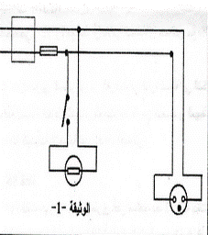
حل الوضعية الادماجية
1-سبب اصابة العم بصدمة كهربائية لانه لمس سلك الطور مع وجود القاطعة مركبة في سلك الحيادي
2-الجهاز المناسب لقياس شدة التيار الكهربائي هو جهاز الفولط متر او متعدد القياست لانه ربما الارتفاع المفاجئ لشدة التيار حسب ضنه هي السبب
3-الحل المقترح لحل المشكلة هو تغليف الناقل بمادة
عازلة و اعادة تركيب القاطعة في سلك الطور
3-الاخطاء الاخرى الواردة هي
-عدم وجود توصيل
ارضي في ماخذ الغسالة ربما يؤدي الى اصابة
مستعملها بصدمة كهربائية
-تركيب المنصهرة في الحيادي تصبح
لا تحمي الدارة
الكهربائية للمطبخ من الشدة الزائدة
او الدارة المستقصرة
N
Ph

Slide 58
الموضوع التاسع

Slide 59
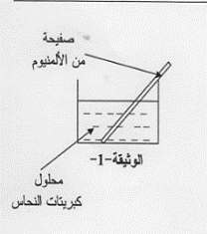
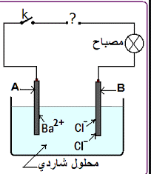
التمرين الاول (6 نقاط)
في حصة الاعمال التطبيقية قام الفوج الاول
بوضع صفيحة من الزنك في محلول حمض كلور الماء
فلاحظوا انطلاق غاز و تشكل محلول جديد (H⁺+Cl⁻)
اما الفوج الثاني فقام بالتحليل الكهربائي البسيط
(Zn²⁺+2Cl⁻) للمحلول الناتج بعد التفاعل وهو كلور الزنك
1-كيف تفسر انطلاق غاز وتشكل محلول جديد ؟
2-اكتب معادلة التفاعل بالصيغة الشاردية ثم بالصيغة الاحصائية
3-اكمل نمذجة معادلتي التفاعل عند التحليل الكهربائي للمحلول الناتج
في كل مسرى ثم استنتج المعادلة الاجمالية
….. Cl⁻ Cl₂ +…e في المصعد
Zn²⁺ +…e Zn في المهبط
صفيحة
من الزنك
محلول كلور الهيدروجين
Zn²⁺

Slide 60

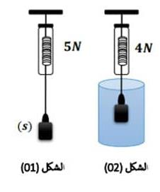
التمرين الثاني (6 نقاط)
من اجل معرفة كثافة مادة معدنية واسمها تجريبيا (S)قام فوج من التلاميذ بقياس ثقل جسم شكل 1(f) معلق بخيط m=0.78kg كتلته Pa=6.8Nثم نغمره داخل الماء ونقيس ثقله فوجدوه شكل 2 1-احسب ثقل الجسم ثم مثل القوى 1N 1cm المؤثرة عليه بسلم 2-احسب قيمة دافعة ارخميدس ثم استنتج حجم الجسم 3-احسب كثافة الجسم ثم حدد اسم مادته من خلال الجدول
Pa=6.8N
الماء | الرصاص | النحاس | الومنيوم | الحديد | الجسم
1 | 11.3 | 8.9 | 2.7 | 7.8 | الكثافة

Slide 61
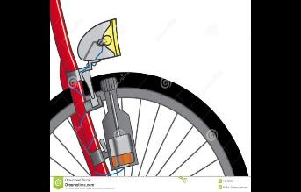
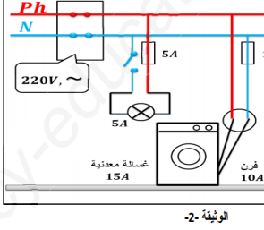
الوضعية الادماجية
عندما كان زكريا عائدا ليلا الى منزله بالدراجة الهوائية لم يتوهج المصباح فاندهش رغم ان المصباح غير فاسد ولما وصل الى البيت اكدت له امه انها تصاب بصدمة كهربائية كلما لمست هيكل الثلاجة مما جعلها تخاف من لمسها مرة اخرى من اجل غسل الملابس 1-برايك ماهي الاحتمالات التي جعلت المصباح لا يتوهج ؟ 2-اذكر سبب اصابة الام بصدمة كهربائية 3-اقترح حلا مناسبا لمشكلة الغسالة مع الرسم الصحيح
15A

Slide 62
حل التمرين الاول
1-افسر انطلاق غاز وتشكل محلول جديد
حدوث تفاعل بين معدن الزنك ومحلول حمض كلور الماء ادى الى
انطلاق غاز ثنائي الهيدروجين وتشكل جديد هو محلول كلور الزنك
2-كتابة معادلة التفاعل بالصيغة الشاردية
Zn(S)+2(H⁺+Cl⁻)(aq.) (Zn²⁺+2Cl⁻)(aq) + H₂(g)
-معادلة التفاعل بالصيغة الاحصائية هي
Zn(S)+ 2 HCl (aq.) ZnCl₂ (aq) + H₂(g)
3-اكمال نمذجة معادلتي التفاعل عند التحليل الكهربائي للمحلول الناتج في كل مسرى
2 Cl⁻ Cl₂ +2e في المصعد
Zn²⁺ +2e Zn في المهبط
المعادلة الاجمالية
2 Cl⁻ (aq) + Zn²⁺ (aq) Zn(s) ⁺ Cl₂ (g)

Slide 63
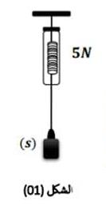
حل التمرين الثاني
P=mxg= 0.78x10=7.8N1-حساب ثقل الجسم لدينا -تمثيل القوى المؤثرة لدينا 3.9N 1cm من السلم كل X=7.8x1/3.9=2 cm ومنه 7.8N X معناه كل 2-حساب دافعة ارخميدس لدينا P =7.8N Pa= 6.8N FA=P-Pa=7.8-6.8=1N لدينا حجم الجسم =االحجم المغمور ومنه V=FA/ρg=1/1000x10=1x10⁻⁴= 100cm3 ومنه FA=ρVgلدينا 3-حساب كثافة الجسم لدينا الكتلة الحجمية للجسم ρ=p/Vg=7.8/10x 1x10⁻⁴ =7800 kg/m3 d=ρs/ρe=7800/1000=7.8 ومنه الكثافة اذن من خلال الجدول هو معدن الحديد
Ff/s
P

Slide 64
حل الوضعية الادماجية
1-الاحتمالات الممكنة لعدم توهج المصباح هي -عدم توصيل النواقل بشكل جيد -عدم تلامس الدينامو مع العجلة -عدم دوران الدينامو -فساد الوشيعة داخل الدينامو -عدم دوران المغناطيس 2-سبب اصابة الام بصدمة كهربائية هو ان سلك الطور يلمس هيكل الغسالة مع استعمال ماخذ عادي لا يوجد فيه توصيل بين ماخذ الغسالة والارض وبين هيكلها والماخذ 3-الحل المقترح لحل مشكلة الغسالة هو استبدال الماخذ العادي بماخذ ارضي يتم توصيله مع هيكل الغسالة ومع الارض واستبدال الصاهورة من سلك الحيادي الى سلك الطور
15A

Slide 65
الموضوع العاشر

Slide 66
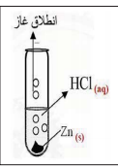
التمرين الاول (5 نقاط)
وزع استاذ العلوم الفيزيائية التلاميذ الى فوجين
ثم طلب من الفوج الاول وضع مسحوق القصدير في انبوب
اختبار و اضافة له كمية من محلول حمض كلور الماء كما في الشكل 1
فلاحظوا حدوث فوران وانطلاق عاز وتشكل محلول جديد
اما الفوج الثاني طلب منهم وضع مسحوق كلور القصدير
فى وعاء التحليل الكهربائي المتصل بدارة كهربائية كما في الشكل 2
فلاحظوا انه لم يتوهج المصباح وعند اضافة الماء المقطر للمسحوق لاحظوا توهج
المصباح و صعود غاز معين في المصعد وترسب معدن في المهبط
1-سم الغاز الذي ينطلق عند كل فوج ثم اكتب صيغته الكيميائية
2-لماذا لم يتوهج المصباح في الحالة الاولى ثم توهج في الحالة الثانية ؟
3-اكمل معادلة التفاعل التي تحدث عند كل فوج
الفوج الاول
Sn(….)+… (H⁺+Cl⁻)(….) (Sn²⁺+….Cl⁻)(...) + H₂(…)
الفوج االثاني
..... Cl⁻ (……) + Sn²⁺ (……) ….. (s) + …..(g).
Sn
شكل 1
شكل 2

Slide 67
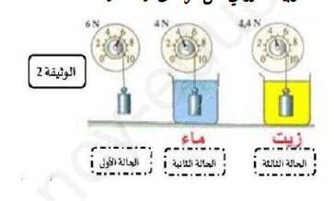
التمرين الثاني (7 نقاط)
من اجل دراسة دافعة ارخميدس في السوائل
اجرى التلاميذ التجربة حيث قاموا بفياس
(حالة1)(f) مربوط بحبل (s) ثقل جسم
ثم غمره مرة في الماء ومرة في الزيت وقاسوا
ثقل الجسم مغمورا في السائلين
5 N 1cm 1-اذكر القوى المؤثرة على الجسم قبل غمره (حالة 1) ثم مثلها بسلم
2-احسب دافعة ارخميدس في كل حالة
3-فسر سبب اختلاف قيمة دافعة ارخميدس في الحالتين 2و3
4-هل كانت قياساتهم صحيحة بالنسبة للثقل في كل سائل بحساب الكتلة الحجمية لكل V=0.00013m3سائل ومقارنتها مع الكتلة الحجمية لهما مع العلم ان حجم الجسم
برر اجابتك ؟
10N
8.7N
9.9N
ماء
زيت
حالة 1
حالة 2
حالة 3

Slide 68
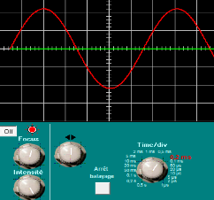
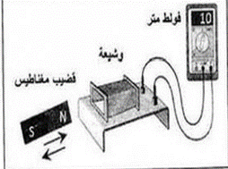
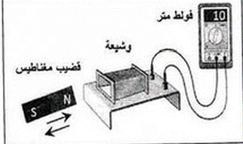
الوضعية الادماجية (8 نقاط)
اقام استاذ العلوم الفيزيائية مسابقة بين فوجين من التلاميذ
من اجل الوصول الى نتيجة قيمة التوتر الكهربائي للتيار
حيث طلب من الفوج الاول بتحريك مغناطيس داخل
وشيعة متصلة بجهاز راسم الاهتزاز المهبطي
كما في الشكل 1
اما الفوج الثاني فطلب منهم نفس العلمية مع توصيل
الوشيعة بجهاز فولط متر رقمي كما في الشكل 2
ثم طرح عليهم هذه الاسئلة
1-ماطبيعة التيار الكهربائي المنتج في الحالتين
مع التعليل وماالظاهرة الكهربائية المعتمدة لانتاجه ؟
2-ماذا تمثل قيمة التوتر المسجل في جهاز
الفولط متر واكبر قيم للتوتر المسجل
في راسم الاهتزاز المهبطي وما قيمتهما و رمزهما ؟
3-من منهما توصل الى النتيجة الصحيحة وفاز بالمسابقة ؟
4.2 V / div
20 ms / div
شكل1
6V
شكل2

Slide 69
حل التمرين الاول
1-الغاز الذي ينطلق عند كل فوج
H₂ -الفوج الاول ينطلق غاز الهيدروجين صيغته الكيميائية
Cl₂ -الفاج الثاني ينطلق غاز الكلور صيغته الكيميائية
2-لم يتوهج المصباح في الحالة الاولى لانه استعملنا مسحوق كلور القصدير
وهو مركب صلب شاردي غير ناقل للتيار الكهربائي اما في الحالة الثاني يتوهج المصباح لانه عند اضافة ماء المقطر نحصل على محلول شاردي ناقل للتيار الكهربائي
3 3-اكمال معادلة التفاعل التي تحدث عند كل فوج
الفوج الاول
Sn(s)+2 (H⁺+Cl⁻)(aq) (Sn²⁺+2Cl⁻)(aq) + H₂(g)
الفوج االثاني
.2 Cl⁻ (aq) + Sn²⁺ (aq) Sn (s) +Cl₂ (g).

Slide 70

الحل
القوى المؤثرة على الجسم هي
p او (الثقل) FT/s قوة تاثير الارض على الجسم
Ff/sقوة تاثير الحبل على الجسم
تمثيل القوى المؤثرة لدينا
5N 1cm لدينا من السلم كل
X=10x1/5=2 cm ومنه 10N X معناه كل
2-حساب دافعة ارخميدس في كل حال
FA=P-Pa=10-8.7=1.3N -حالة 1
FA=P-Pa=10-9.9=0.1N حالة 2
3-تفسير سبب اختلاف القيمتين هو اختلاف السائل المغمور فيه بين الماء و الزيت
وهذا لان دافعة ارخميدس تتعلق بنوع السائل المغمور فيه الجسم
4-حساب الكتلة الحجمية لكل سائل لديا
ρ =FA/ Vg ومنه FA=ρVg
ρ =1.3/ 0.00013x10=1000kg/m3حالة الماء
ρ =0.1/ 0.00013x10=76.92kg/m3 حالة الزيت
اذن من خلال الكتلة الحجمية نجد ان قياسه في حالة الماء صحيح لان الكتلة الحجمية للماء نفسها
اما قياسه في حالة الزيت غير صحيح لان الكتلة الحجمية للزيت ليست نفسها
Ff/s
P

Slide 71
حل الوضعية الادماجية
1-طبيعة التيارالكهربائي المنتج في الحالتين هو تيار متحرض (متناوب )
لانه تم تحريك مغناطيس داخل وشيعة
والظاهرة المستعملة هي ظاهرة التحريض الكهرومغناطيسي
2-تمثل قيمة التوتر المسجل في جهاز الفولطمتر الرقمي
Ueff=6V هو توتر منتج قيمته و رمزه
اما اكبر توتر مسجل في جهاز راسم الاهتزاز المهبطي
Umax هو التوتر الاعظمي رمزه
اما قيمته تحسب من خلال تدريجات رسم الاهتزاز المهبطي
لدينا التوتر الاعظمي من خلال راسم الاهتزاز المهبطي
Umax=Ndvx Sv=4.2x2=8.4v
Ueff=Uma/√2 والتوتر الاعظمي يعطى بالعلاقة
Ueff=8.4/√2=6v ومنه
3-فاز الفوجين بالمسابقة لأنهما تحصلا على نفس النتيجة

